Slide 1
丹麥將學校本位課程”附加”健康促進
：健康融入教學課程時間
Danish ‘add-in’ school-based health promotion: integrating health in curriculum time
Peter Bentsen,
Ane H. Bonde,
Mikkel B. Schneller,
Dina Danielsen,
Maria Bruselius-Jensen,
Jens Aagaard-Hansen
Health Promotion International, 2018, 1–8

Slide 2
INTRODUCTION前言
3個丹麥”add-in” 健康促進的案例
  IMOVE: AWARENESS OF DAILY PHYSICAL ACTIVITY IN MATH EDUCATION
  MOVE EAT LEARN: CROSS-CULTURAL ENCOUNTERS AS DRIVERS FOR HEALTH
  EDUCATION OUTSIDE THE CLASSROOM: LEARNING, HEALTH AND WELL-BEING THROUGH OUTDOOR TEACHING
DISCUSSION討論
CONCLUSION結論

Slide 3
INTRODUCTION前言
在歐洲，健康促進學校框見識建立在民主(democracy)、賦權(empowerment)、平等(equity)、參與(participation)之上（Barnekow-Rasmussen和Rivett，2000； Young，2005； Paulus，2007）
健康促進學校框架結合了健康教育課程、學校政策制定、學校環境、生活能力的發展(素養)，涉及學校生活與周邊社區。(SHE Network, 2013).
過去研究顯示，健康促進學校介入方案對於身體活動、菸害防制、水果及蔬菜攝取量的影響很小，但是目前少數研究完成長及結果的長期影響，因此尚未確定健康促進學校方的可持續性。(Langford et al., 2014, 2015)

Slide 4
INTRODUCTION
可持續面臨的挑戰是，健康促進學校應整合至學校生活的各個層面以及與學校新目標及願景連結。(Inchley et al., 2007; Macnab et al., 2014).
有部分的說法是，「健康」通常不代表一個核心的主題，因此許多學校正在減少學校健康教育的課程。(Shepherd et al., 2013, Tancred et al., 2017).
因此這不是一個法令的規範，對學校績效上是沒有幫助的，然而政府越來越重視用績效來管理學校，也越來越多父母因此選擇績效好的學校就讀。(Shepherd et al., 2013, Tancred et al., 2017).

Slide 5
INTRODUCTION
本研究基於”add-in”方法，介紹三個丹麥小學健康促進的案例(年齡介於5-16歲)，用外加式的方法調動更多資源、跨學科的教學與學習，並擴大以學校為基礎的健康活動範圍，提高可持續性。
因此研究認為”add-in”方法可能為學校實施健康促進內容提供一種更容易的方法。

Slide 6
THREE DANISH CASES OF ‘ADD-IN’ HEALTH PROMOTION
以下將介紹三個案例說明“add-in”方法運用的實例，儘管內容有些不同，但三項案例皆將健康促進之要素融入在教學課程中。

Slide 7
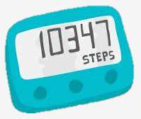
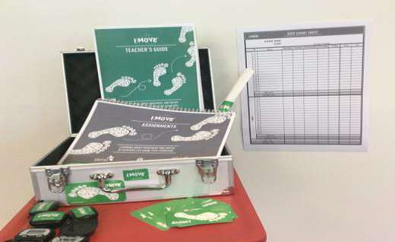
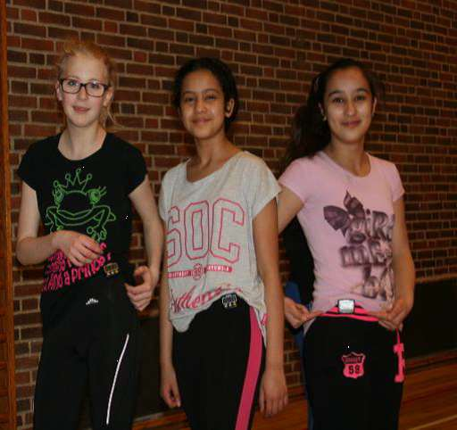
案例一：【IMOVE】
數學教育中的日常身體活動意識
目標：
  1.加強學生的數學理解能力和應用統計學的能力
  2.增進學生對於日常生活運動的重要性、了解如何達到適當的日常體能鍛鍊。
對象：
  5-7年級(10-14歲)的丹麥兒童。
方法：
  學生配戴計步器測量上課時間一小時中，計算總共行走的步數，接下來一周將步數分析後，在數學課程中，進行健康教育的作業。

Slide 8


案例一：【IMOVE】
數學教育中的日常身體活動意識
分為以下三個階段
  1. 配戴計步器，接著以圖表方式，將步數視覺化，增加學生的洞察力級了解自己日常身體活動的程度。 (Bruselius-Jensen et al., 2014)
  2. 研究顯示，96%的學生計步器的數據是有效的(Bonde and Bruselius-Jensen, 2017)
  3. IMOVE有助於發展學生培養有關身體活動的健康素養，將健康知識轉化為日常生活能力。 (Bruselius-Jensen et al., 2017a)

Slide 9
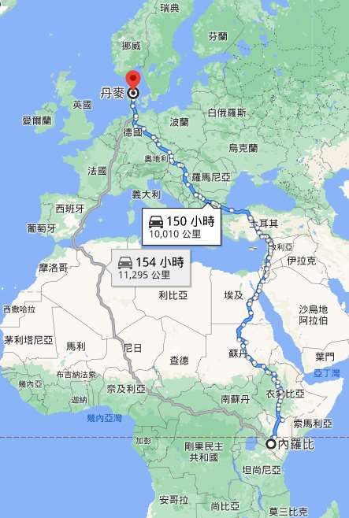
案例二：【 MOVE EAT LEARN 】
跨文化的邂逅如健康的驅動力
The move eat learn (MEL)由丹麥與肯亞兩個不同文化的學校進行交流。
透過體育、飲食文化、數學、科學等方面示範教學(Burns, 2014)
目標：(Bruselius-Jensen et al., 2017b)
  提升孩子的好奇心，產生對他人生活的洞察力，作為一種文化與社會的反思，並增強交流能力。
對象：
  3所丹麥、1所肯亞5-6年級學生(10-13歲)

Slide 10
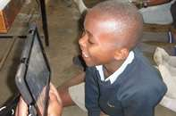
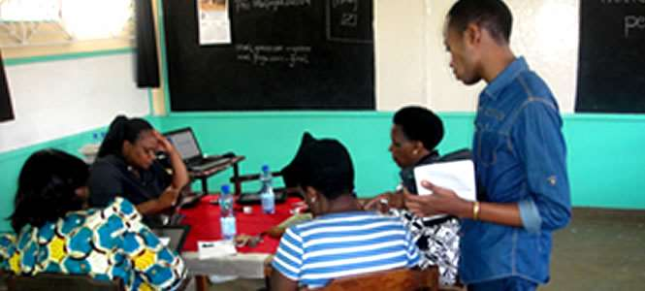
案例二：【 MOVE EAT LEARN 】
跨文化的邂逅如健康的驅動力
方法：
  每個學年的周期開始，學生之間透過筆友的方式交換信件，隨後透過Skype培訓班開始課程，著重在體育、飲食、數學、科學、音樂影片製作等相關主題。
  讓孩子開始了解兩個國家的文化，著重在日常習慣，包括飲食習慣和身體活動。
  利用數學了解丹麥及肯亞的日常生活(圖表製作、數據呈現方式等等…)。
  培養孩子了解自己的行為對健康所造成的影響。
  認識、理解並尊重來自不同文化的食物有關的知識。
(Bruselius-Jensen et al., 2017b)

Slide 11
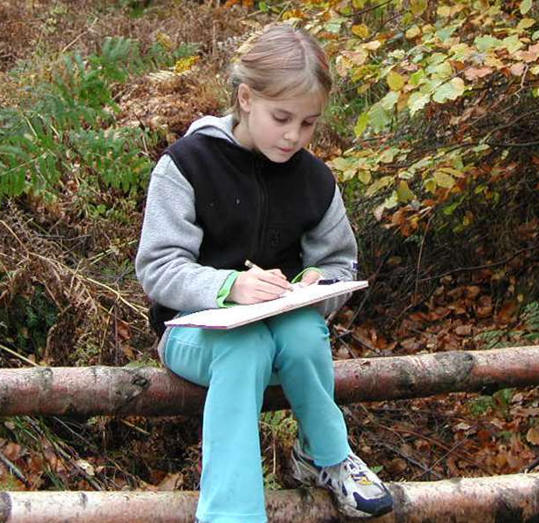
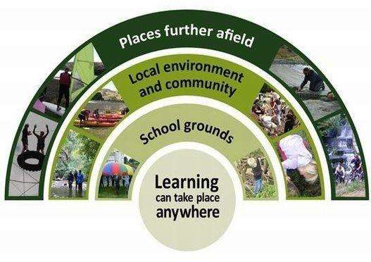
案例三：【 EDUCATION OUTSIDE THE CLASSROOM 】 udeskole(丹麥語：戶外學校)
透過戶外教學學習、健康以及幸福感
是一項定期在校外進行課程教育活動，例如每1-2周一天。(Bentsen et al., 2009)
對象：1-9年級(6-16歲的學生)
方法：結合當地社區自然環境例如森林或公園。(Bentsen et al., 2013)
udeskole(戶外學校)特點在於透過以下方式針對特定課程領域教學
  1.數學課程：測量與計算建築物的體積
  2.歷史教育：參觀具有歷史意義的地方或建築物

Slide 12
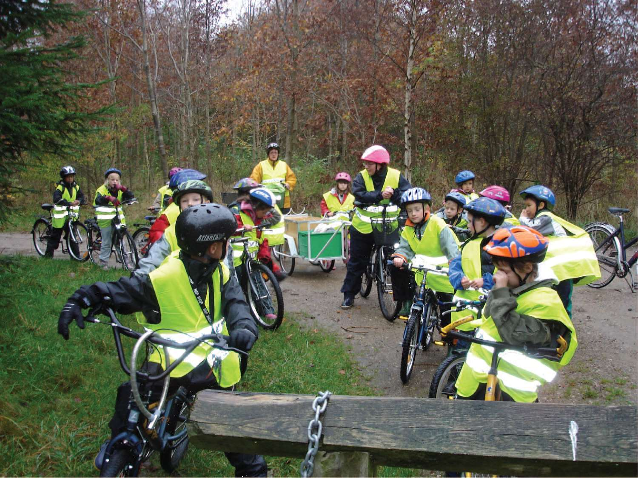
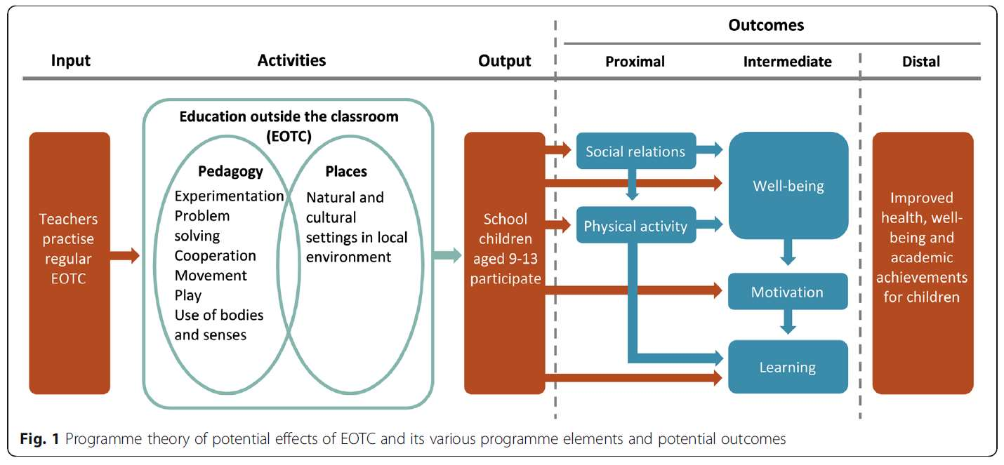
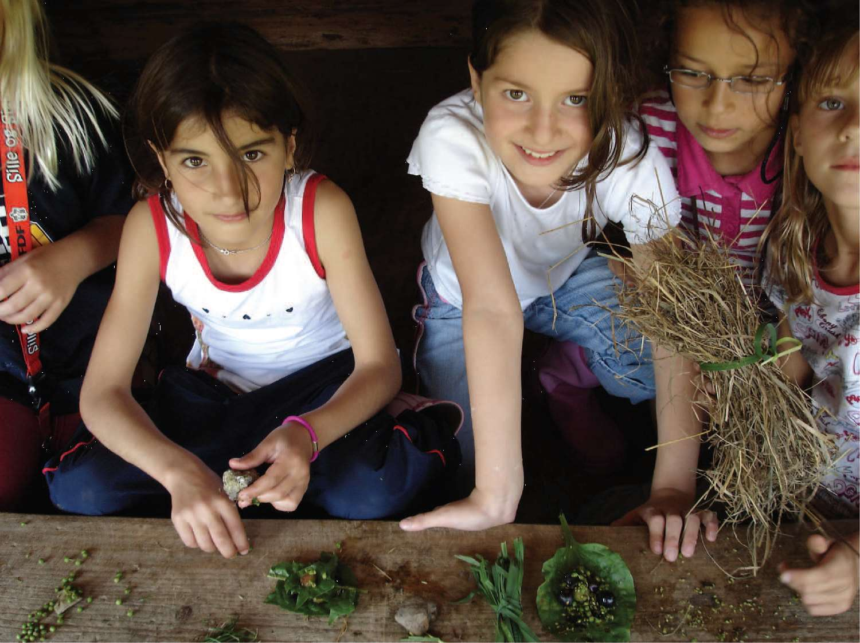
案例三：【 EDUCATION OUTSIDE THE CLASSROOM 】 透過戶外教學學習、健康以及幸福感
幾篇文獻結果顯示EOtC的多種益處，例如增加注意力、動機以及身體活動的頻率(Rickinson et al., 2004; Mu~noz, 2009; Becker et al., 2017)

Slide 13
DISCUSSION討論
前面三個案例說明丹麥學校正在進行可以將課程融入健康促進的方法。
  IMOVE計畫透過身體活動來認識並計算數學中應用統計，達到數學的教學目標。
  MEL說明如何將跨文化的相處來做學習的驅動力，由實是關於日常生活飲食、身體活動等知識。
  TEACHOUT說明EOtC可以應用於任何一項學科，增加身體活動與幸福感。

Slide 14
DISCUSSION討論
三項案例具有一項共通點，在於教育活動的設計目的在實現明確的學習目標同時將健康促進整合到課程中，讓兩件事情變得與自己更為相關。
然而在課程時間整合加入健康代表健康是「自動」出現的，因此，面臨著各種各樣的健康促進活動，善用“add-in”附加的方式，達到教育系統中的核心目標，同樣也可以達到永續性。(ASCD, 2015).

Slide 15
DISCUSSION討論
相較於學校整體全面性的方法，在學校核心教育活動的各個部份增加了健康促進有更大的意願。(例如IMOVE是針對數學，EOtC是針對所有科目)。
健康促進的”add-in”為學校提供了一些健康促進活動的機會，即使他們還沒有準備好推動HPS整體的框架。(Barnekow-Rasmussen and Rivett, 2000; Young, 2005; Paulus, 2007).

Slide 16
DISCUSSION討論- Limitations研究限制
針對特定年級的特定科目，”add-in”的程度是很有限的，並且可能不會對學生的健康產生重大的影響。
”add-in”的觀點是與教學課程聯繫在一起，這代表著某層面的結構存在著風險(例如：制定學校健康政策、針對物質環境的改善等措施)，可能不會被”add-in”附加進去。

Slide 17
DISCUSSION討論- Limitations研究限制
反思：
  針對健康促進的推動的策略上，我們應該要：
    為了促進學生個人在短期或長期健康習慣?
    或是在學校日常結構面上，為學生在學校每一天的健康行為創造更好的條件?

Slide 18
CONCLUSION結論
本研究提倡運用”add-in”附加的方式，加強目前學校推動健康促進學校的一個方式。
”add-in”可以打造雙贏的局面，使學校在教育與健康促進之間都能有所收穫。
”add-in”很大程度取決於各校的課程、環境、教學方法，希望能夠提供教育及健康促進者啟發，展開進一步的”add-in”方法，為學校推動健康促進往前邁向一大步。

Slide 19
延伸閱讀之我們可以怎做?
(此部分針對文章與本計畫可發展之方向給予建議，非作者之立場)
閱讀完此篇文章，我們了解到在丹麥即使在健康促進不是主流的情況下，還是有著努力推動的一群人，反思台灣其實也是擁有同樣的狀況。
台灣也是有小學將安全急救納入校訂課程，帶著學生到學校社區的埤塘進行獨木舟課程訓練，結合了教學課程、社區連結等範疇。
因此，也許可以透過蒐集台灣本土的“add-in”方法案例，行銷這些成功的案例給更多學校，讓學校從觀摩到發展出自己的特色。

